Slide 1
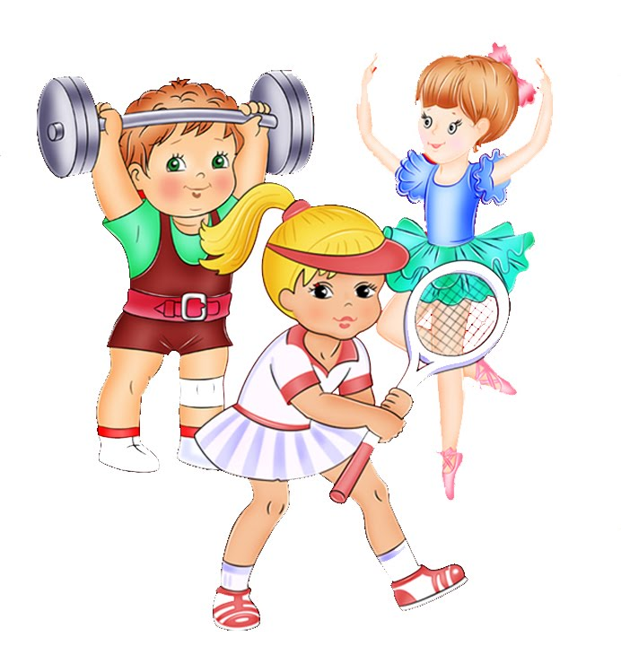
«Если ученик в школе не научился сам ничего творить, то и в жизни он всегда будет только подражать, копировать» Л. Н. Толстой

Slide 2
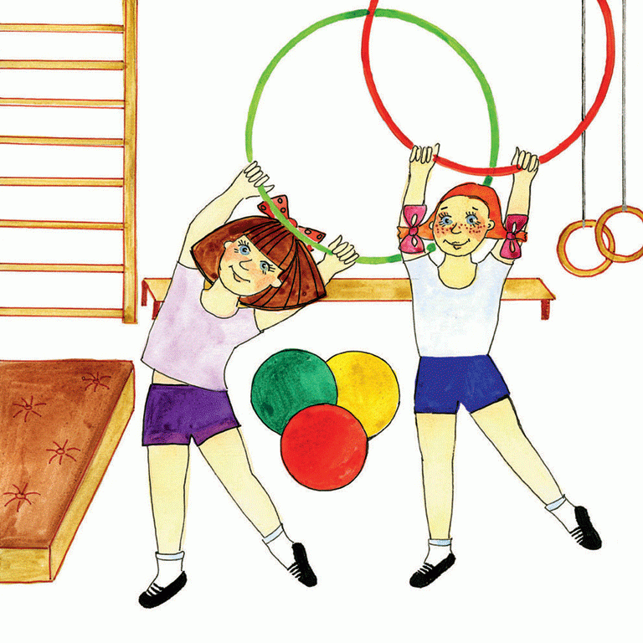
Применение аэробики и упражнений силовой направленности на уроках физической культуры как средство повышения положительной мотивации к уроку

Slide 3
Причины равнодушия к уроку:
Низкая мотивация к ЗОЖ;
Преобладание пассивного досуга;
Низкий уровень физического развития и слабая физическая подготовленность;
Повышенная занятость современного школьника;
Отсутствие эмоциональности урока

Slide 4
Применяя аэробику на занятиях, дети учатся не только красиво двигаться, преодолевая трудности образовательного процесса, но и развиваться духовно, эмоционально, физически, интеллектуально, приобретают навыки грациозных движений, учатся аккуратности, целеустремленности.
Новизна данной программы заключается в том, что она направлена не только на укрепление здоровья, развитие общефизических и спортивных качеств, но и развитие творческих способностей детей с разной физической подготовкой

Slide 5
Помочь человеку стать автором своего физического состояния на основе культуры и есть цель физической культуры. Или другими словами, ближе к контексту Стандарта: целью физической культуры является освоение учениками системы способов физкультурной деятельности, обеспечивающих самостоятельное применение физических упражнений для удовлетворения своих потребностей (в здоровье, развитии двигательных качеств, красоте телосложения, проведении досуга и др.).

Slide 6
«А где это нам пригодится? Как это мне поможет в будущем? Где это я могу использовать?
Применяя на уроках физической культуры комплексы физических упражнений силовой направленности, используя аэробику в подготовительной части урока, дети учатся воспроизводить эти упражнения для удовлетворения своих потребностей

Slide 7
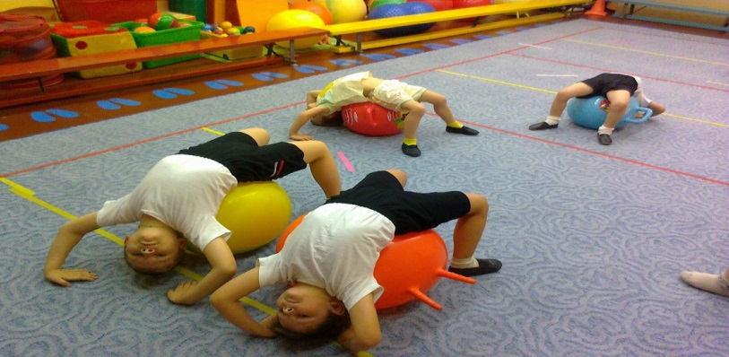
В настоящее время большой популярностью пользуются тренажерные залы, залы групповых программ, индивидуальные занятия с тренером. Огромные суммы денег тратятся на посещение этих залов. Моя задача как педагога – научить детей самостоятельно составлять комплексы физических упражнений и использовать их для удовлетворения своих потребностей. Чтобы на выходе из школы ребенок мог обойтись без помощи тренера, сохраняя при этом семейный бюджет.

Slide 8
Так же результатом освоения программы является формирование таких качеств личности:
Организованность;
Толерантность;
Целеустремленность;
Любознательность;
Коммуникативность;
Артистичность;
Дружелюбие;
Потребность в ЗОЖ.

Slide 9
Спасибо за внимание!

